Slide 1

Název školy: Základní škola a Mateřská škola při dětské léčebně, Janské Lázně, Horní promenáda 268
Autor: Bc. Renáta Bojarská Datum: 6.2.2012
Název: VY_32_INOVACE_11_PŘÍRODOPIS
Téma: Anatomie a fyziologie člověka- Žlázy s vnitřní sekrecí Ročník: 8.
Číslo projektu: CZ.1.07/1.4.00/21.2979

Slide 2
Žlázy s vnitřní sekrecí
Žlázy s vnitřní sekrecí vytvářejí hormony, které se vyměšují do krve.
Hormony mají cílený účinek na určitou tkáň nebo orgán.
Mají omezenou trvanlivost, po určité době se odbourávají

Slide 3
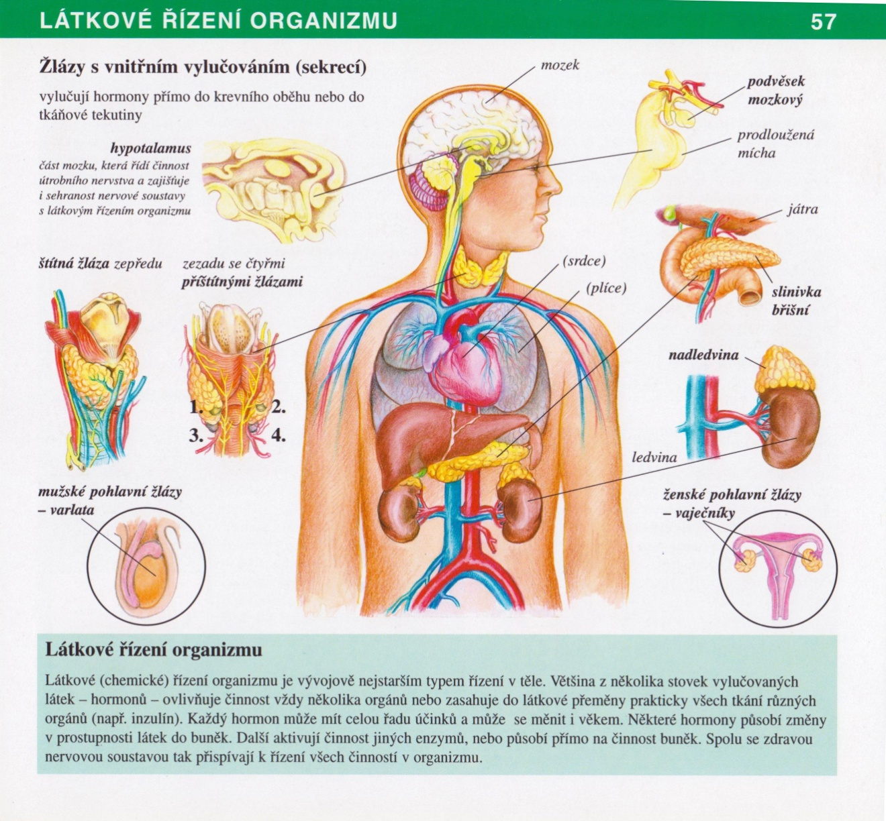

Slide 4
Žlázy s vnitřní sekrecí
Podvěsek mozkový - hypofýza
Šišinka - epifýza
Štítná žláza
Příštítná tělíska
Nadledvinky
Slinivka břišní
Brzlík
Pohlavní žlázy – vaječníky, varlata

Slide 5
Hypofýza
Přední lalok
Růstový hormon – pro růst a hojení ran
Prolaktin – tvorba mateřského mléka
Hormony, které řídí funkci ostatních žláz s vnitřní sekrecí – pohlavních žláz, štítné žlázy, nadledvinek.

Slide 6
Hypofýza
Zadní lalok
Antidiuretický hormon – zabraňuje ztrátám vody v organismu
Oxytocin – velký význam při porodu

Slide 7
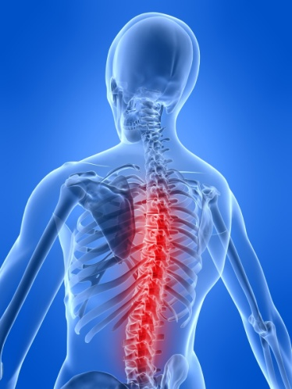
Nadledvinky
Kůra nadledvin
Kortizol – zvyšuje tvorbu glykogenu v játrech
- působí protizánětlivě
Aldosteron – pro udržování hladiny sodíku a draslíku v tělních tekutinách

Slide 8
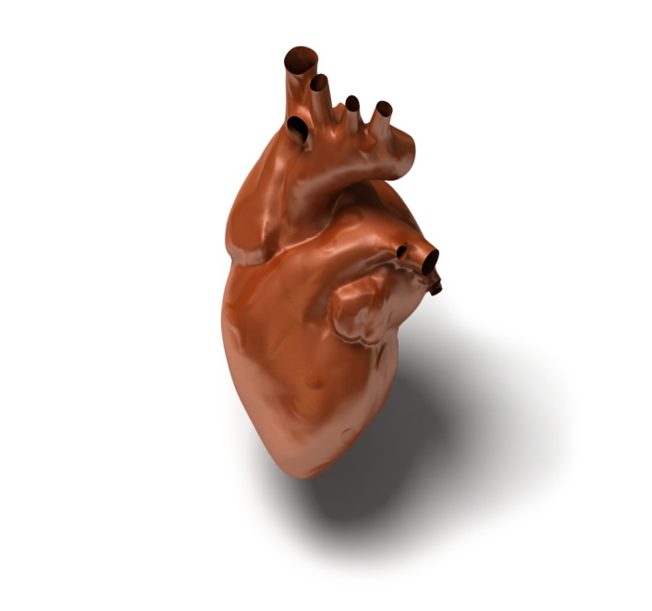

Nadledvinky
Dřeň nadledvin
Adrenalin – zrychluje činnost srdce, zrychluje dýchání, zvyšuje napětí svalů.
Vyplavuje se do krve při tělesné nebo duševní zátěži.

Slide 9
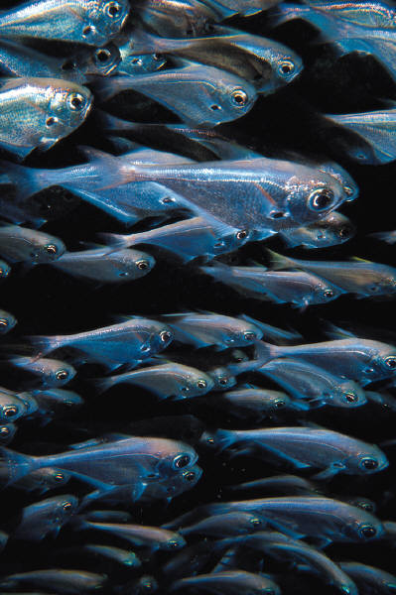
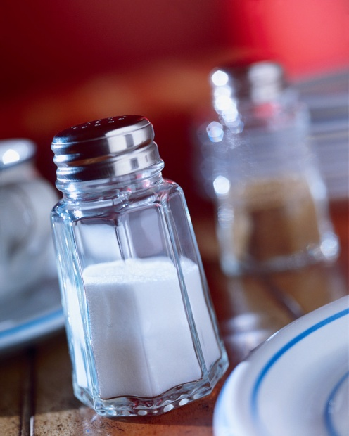
Štítná žláza
Hormony jsou důležité pro přeměnu látek, tělesný a duševní vývoj.
Štítná žláza potřebuje pro správnou funkci jód.
Je nutné přijímat v potravě dostatek jódu.

Slide 10
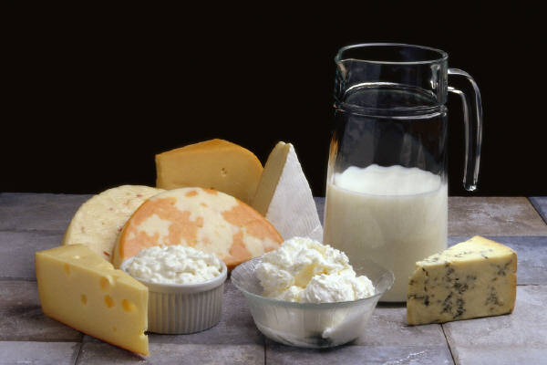
Příštítná tělíska
Jsou to čtyři drobné žlázky na zadní straně štítné žlázy.
Tvoří parathormon.
Udržuje hladinu vápníku v krvi.

Slide 11
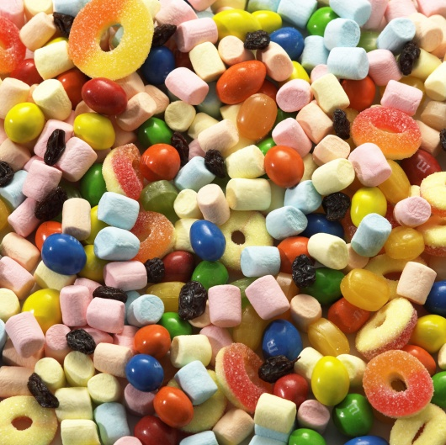
Slinivka břišní
Inzulin – reguluje hladinu cukru v krvi a umožňuje jeho vstup do buněk
Glukagon – má opačné účinky – zvyšuje hladinu cukru v krvi.

Slide 12
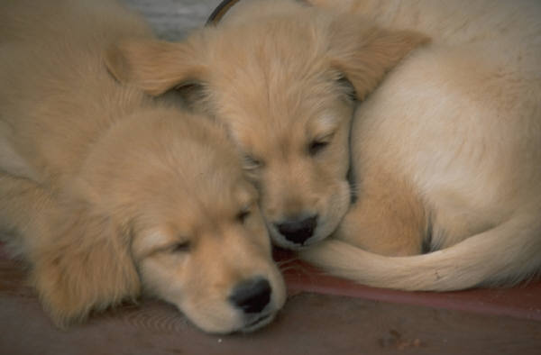
Šišinka
Hormon melatonin – má vliv na cyklus bdění a spánku
U některých živočichů ovlivňuje pohlavní dozrávání.

Slide 13
Pohlavní žlázy
Vaječníky – hormony ovlivňující pohlavní dozrávání a vývoj druhotných pohlavních znaků, hormony pro udržení těhotenství
Varlata – hormony pro vývoj mužských pohlavních orgánů a druhotných pohlavních znaků

Slide 14
Onemocnění
Gigantismus
Diabetes mellitus
Svalové křeče
Struma

Slide 15
Otázky
1. Jaké znáš žlázy s vnitřní sekrecí ?
2. Jmenuj hormony podvěsku mozkového ?
3. Jaká onemocnění může způsobit nedostatek nebo přebytek některých hormonů - najdi na internetu?

Slide 16

Odpovědi
1. prezentace str. 4 – hypofýza, epifýza, slinivka břišní, štítná žláza, nadledvinky, vaječníky, varlata, příštítná tělíska, brzlík
2. prezentace str. 5 a 6 – růstový hormon, prolaktin, hormony řídící ostatní žlázy s vnitřní sekrecí, antidiuretický hormon, oxytocin

Slide 17
ANOTACE
Cíl hodiny:
- seznámení s funkcí žláz s vnitřní sekrecí
- vysvětlení vlivu hormonů na organismus člověka
- zamyšlení nad důsledky nedostatku hormonů
- práce s prezentací
Znalosti lze využít v dalších předmětech: výchově ke zdraví, chemii, fyzice.

Slide 18
Použitá literatura, zdroje
LUDĚK J. DOBROURUKA, BLANKA VACKOVÁ, REGINA KRÁLOVÁ, PAVEL BARTOŠ. Přírodopis III. Praha: Scientia, 1999. ISBN 80-7183-246-4.
IVAN DYLEVSKÝ. Anatomie a fyziologie člověka. Olomouc: Epava, 1998. ISBN 80-901 667-0-9.
JAN KANTOREK, JAROSLAV JURČÁK,JIŘÍ FRONĚK A KOL. Přírodopis 8. Olomouc: Prodos, 1999. ISBN 80-7230-040-7.
EDUARD KOČÁREK, EDUARD KOČÁREK. Přírodopis pro 8. ročník základní školy. Praha: Jinan, 2000.
JIŘÍ FRONĚK. Lidské tělo. Praha: Blug, 1999. ISBN 80-85635-97-6
Zdroje : Vlastní tvorba
www.office.microsoft.com

